Slide 1






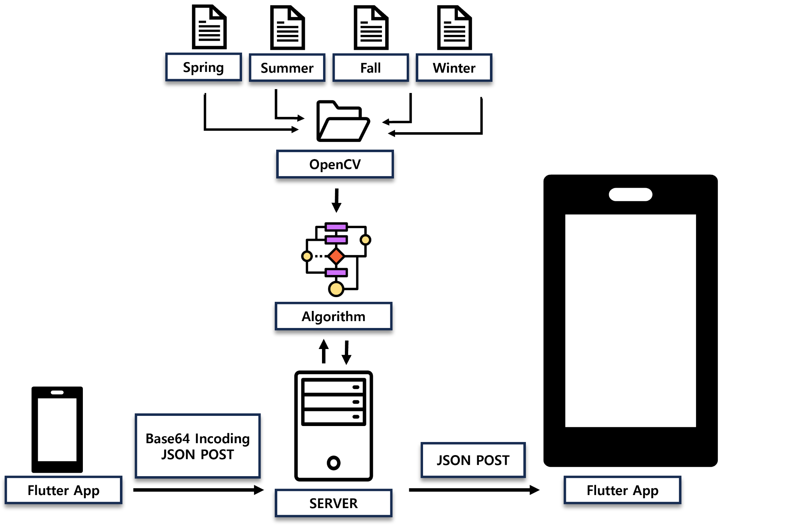
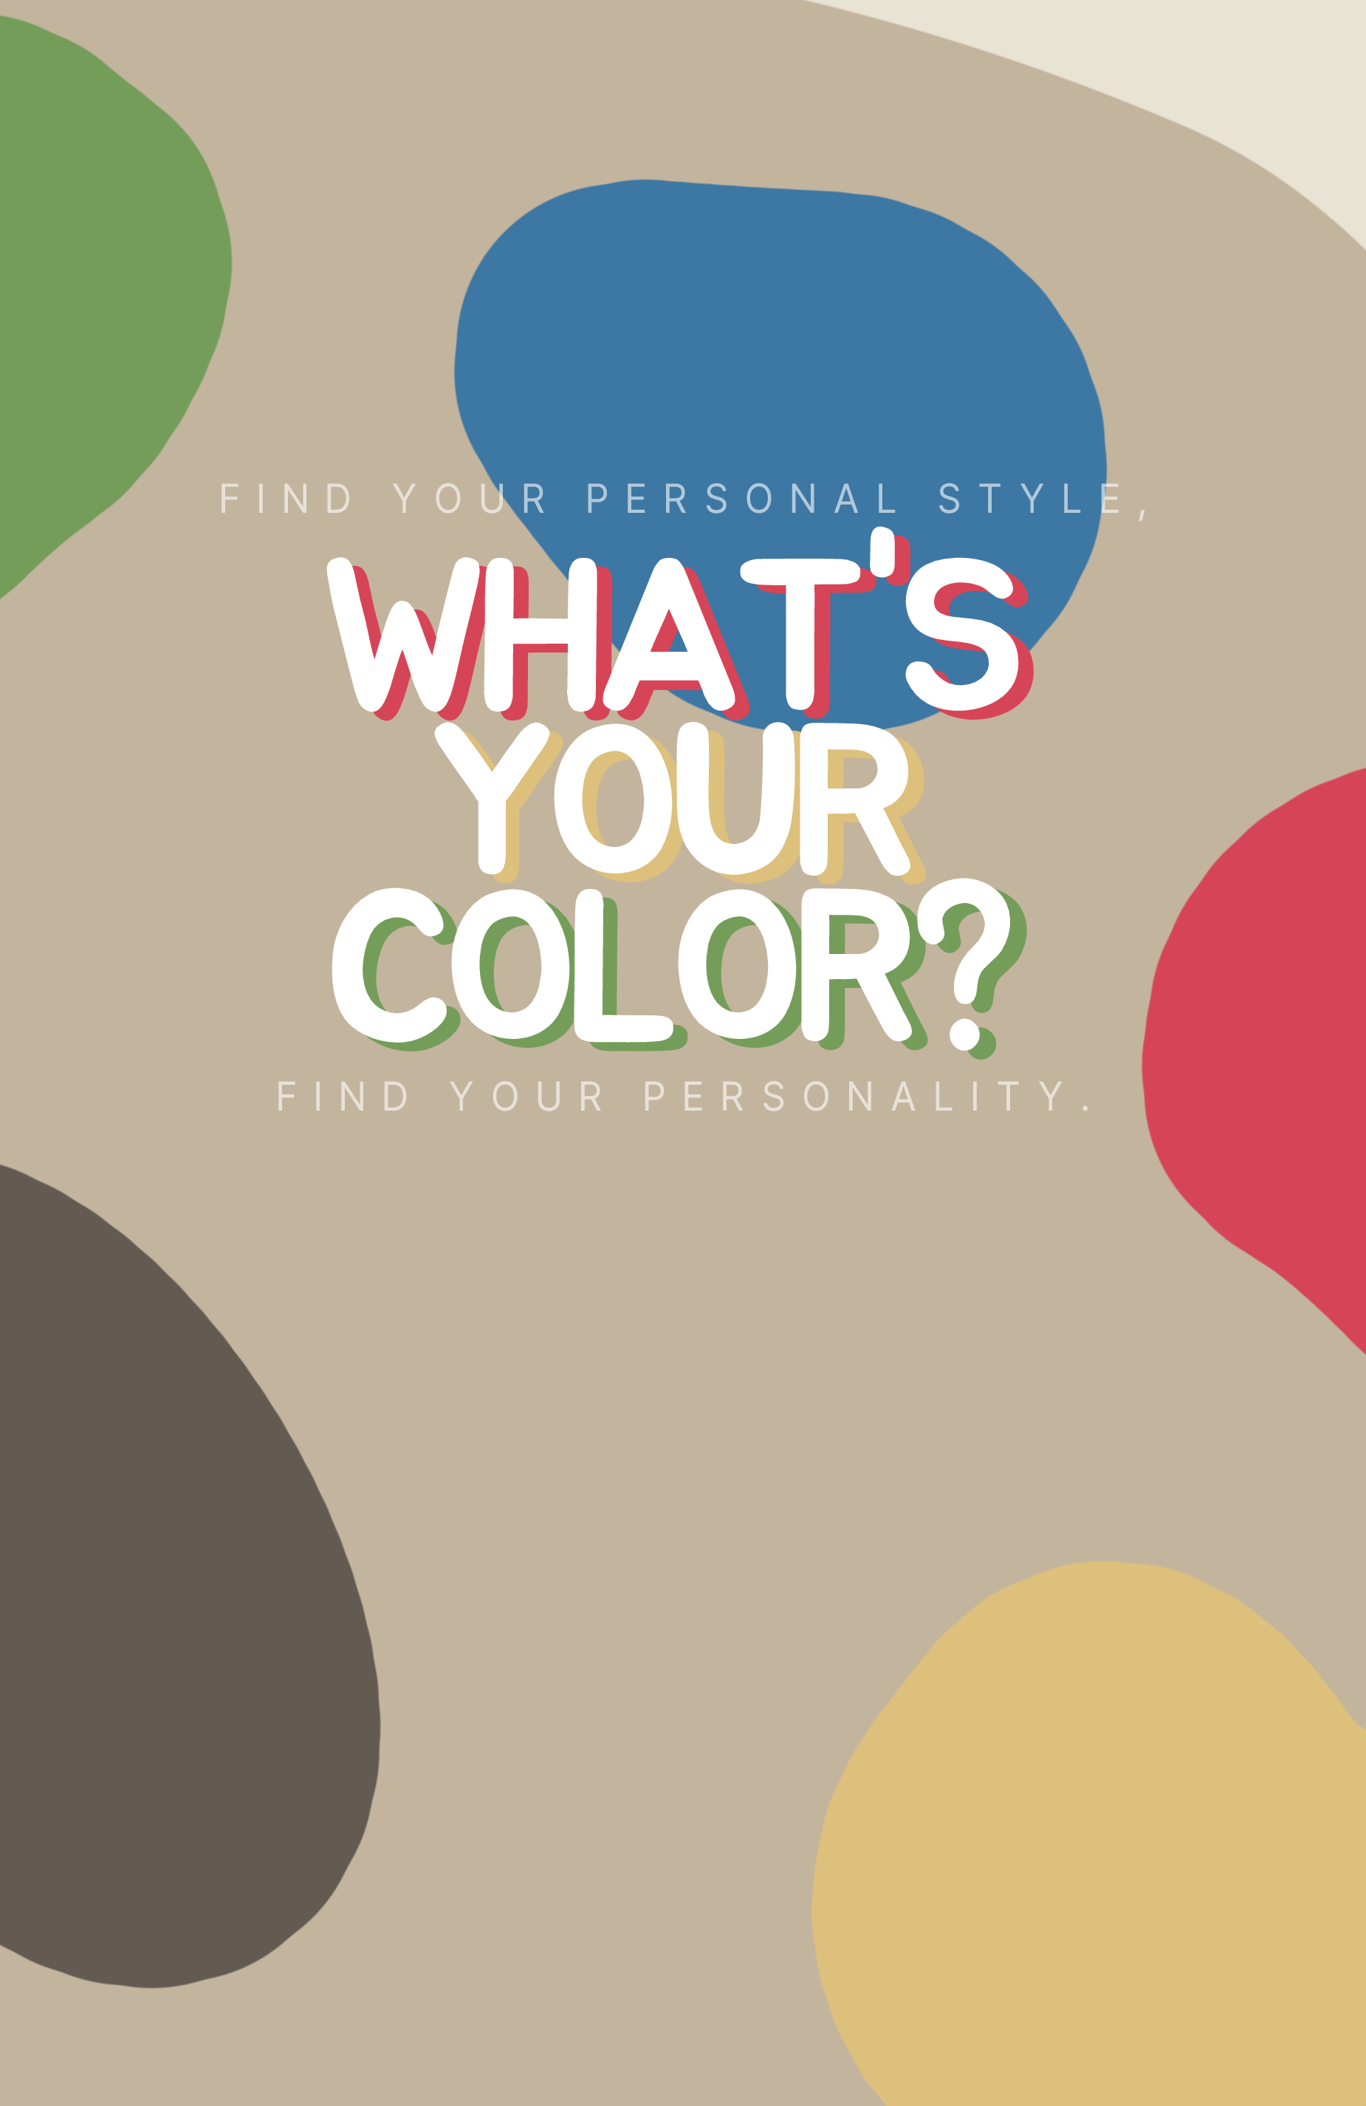
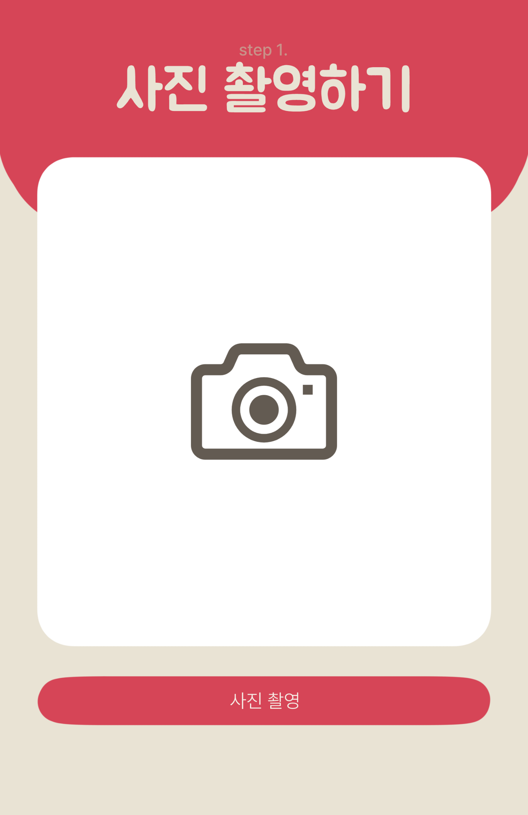
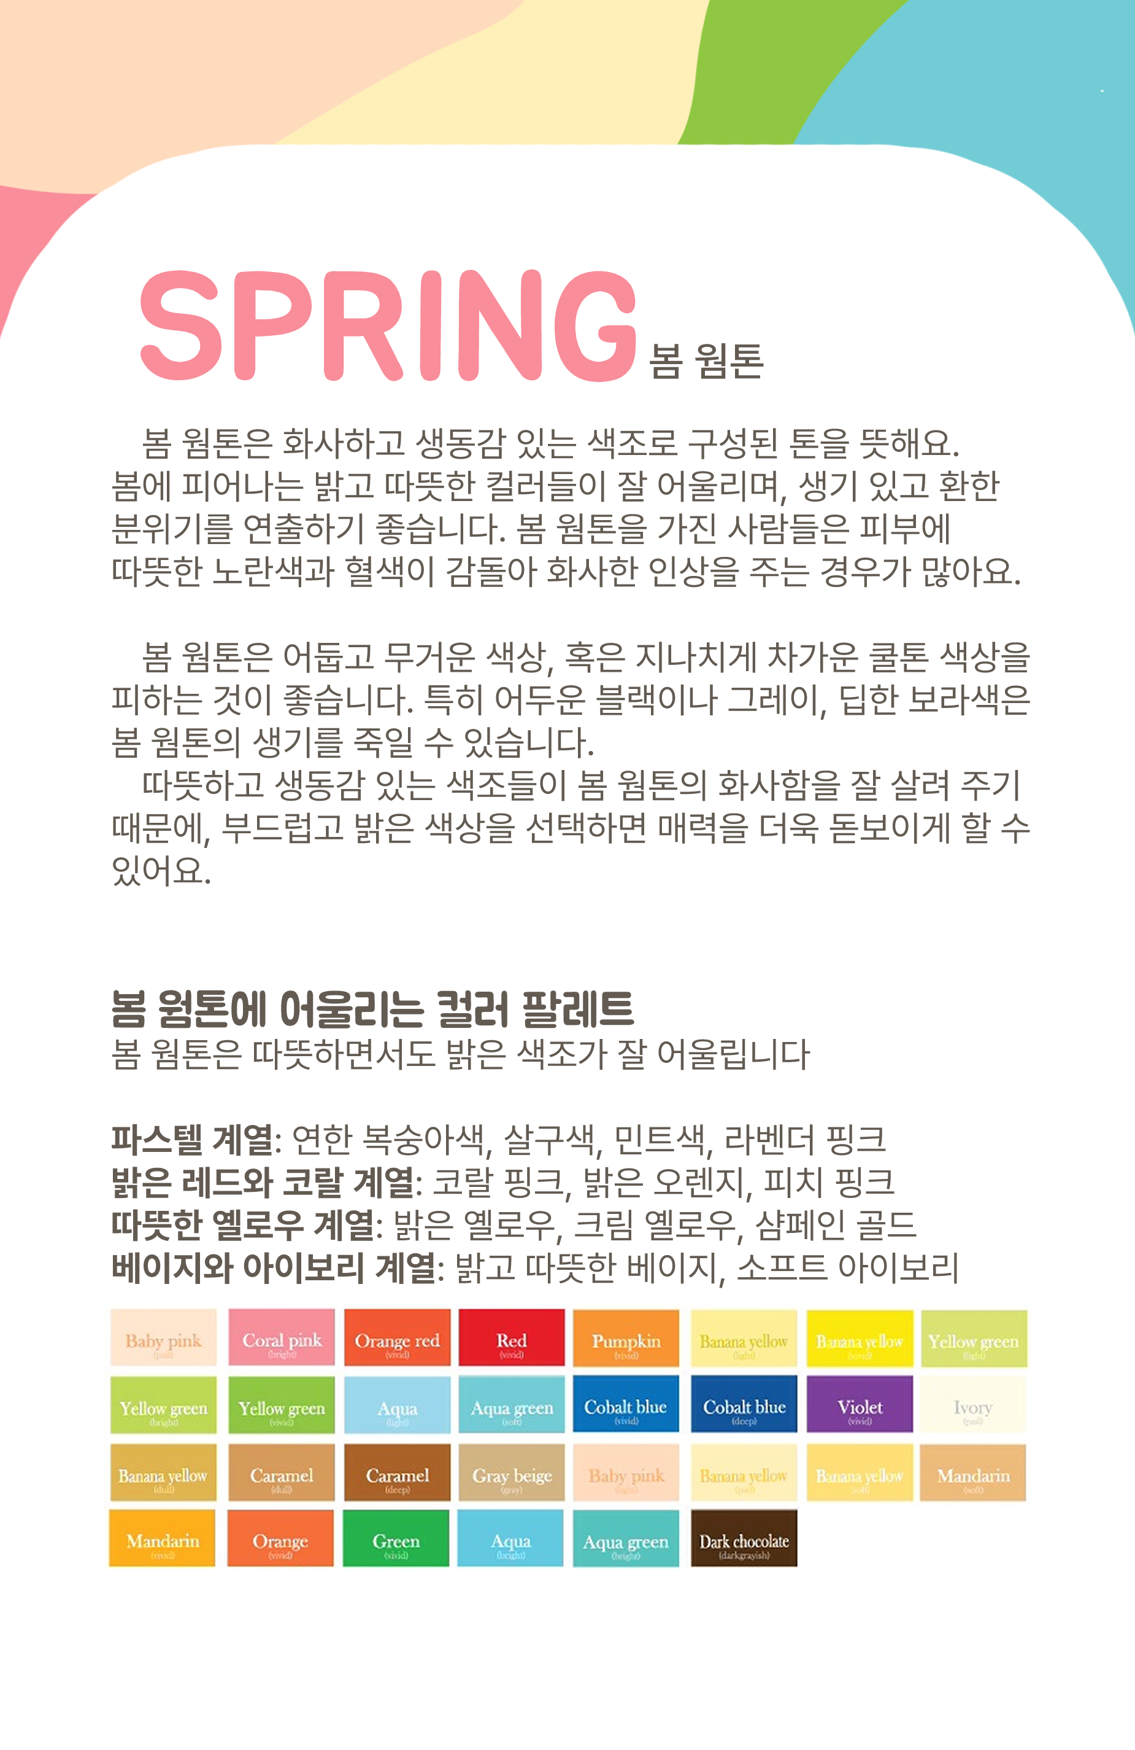
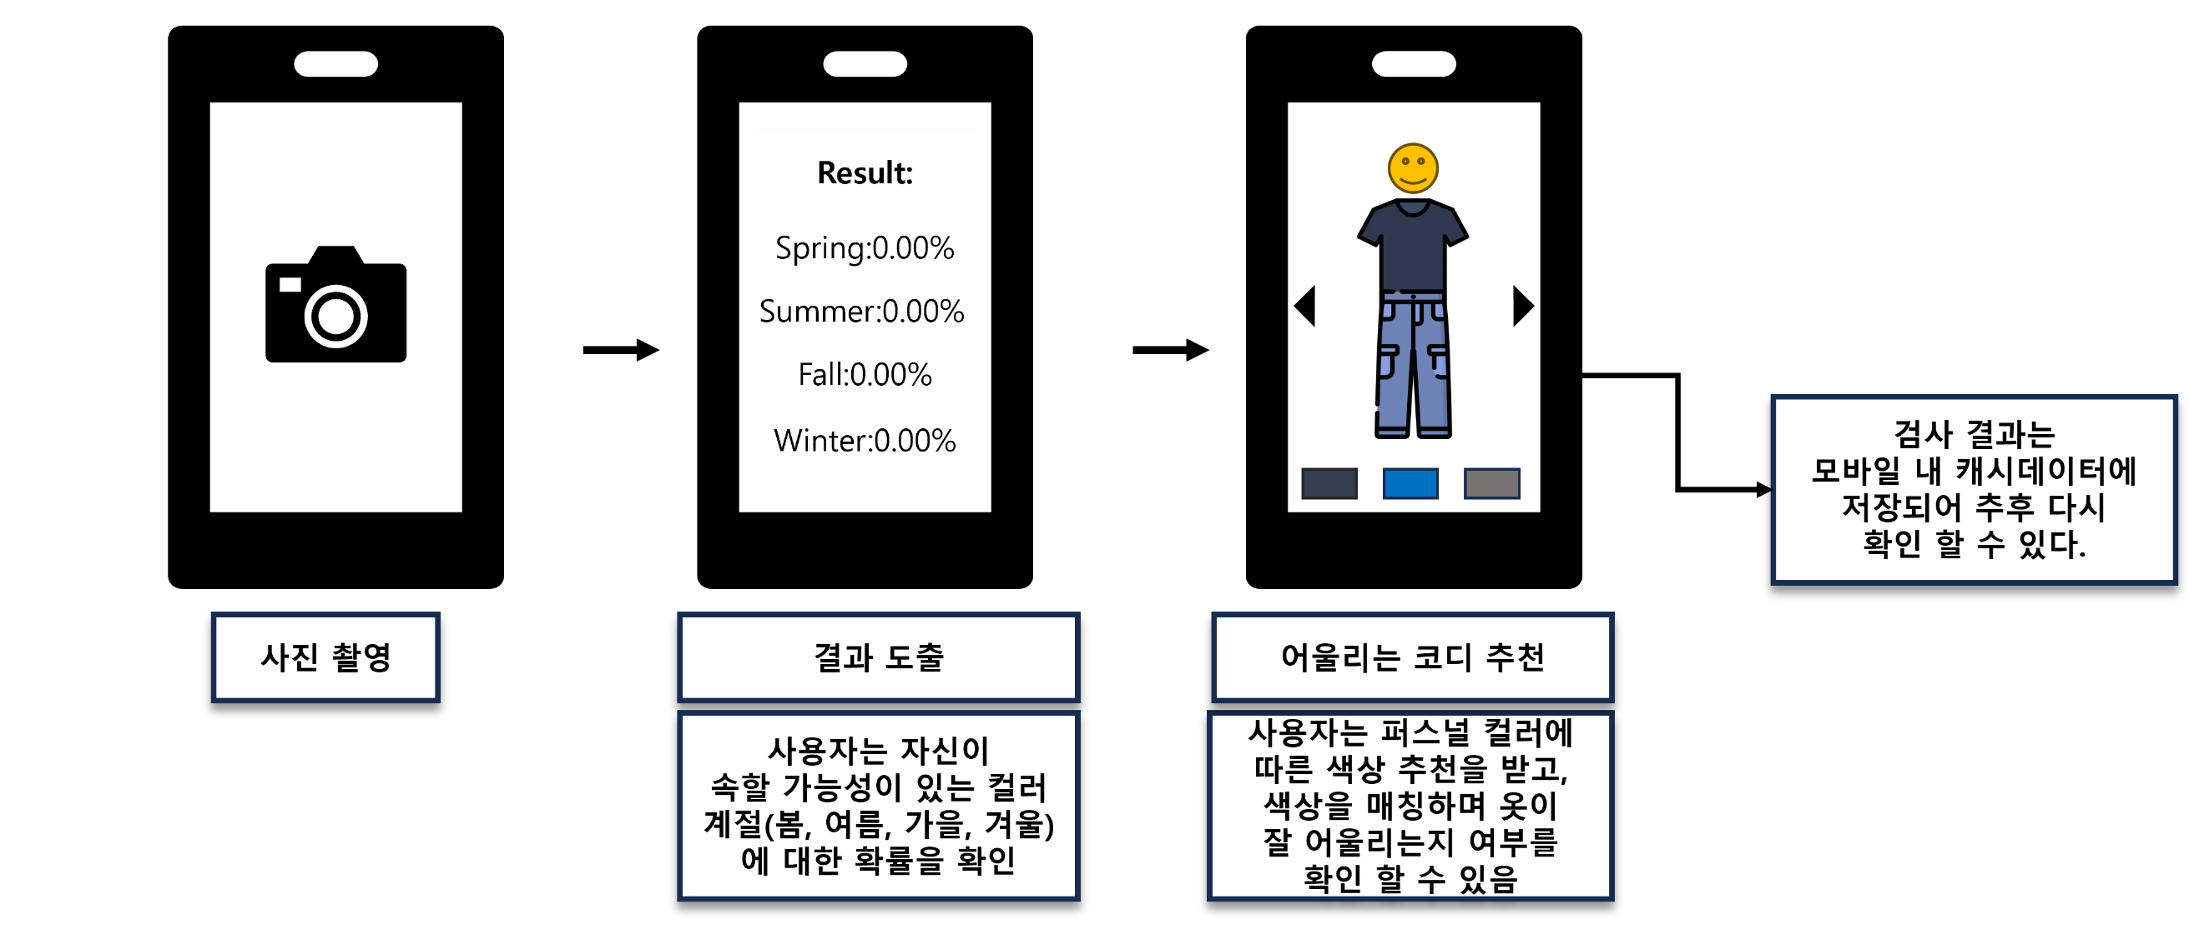
퍼스널 컬러 진단 모델을 통한
개인화 앱 서비스의 구현
컴퓨터공학과 지도교수 이상정
20204077 유동균 20224045 김어진
20234013 이은정
기반 맞춤형 서비스의 중요성
작품 내용 및 설명
4차 산업혁명으로 인해 산업 패러다임이 전환되면서 대량 생산에서 개인 맞춤형 생산으로의 이동이 가속화되고 있다.
현재까지 퍼스널 컬러 진단을 활용하여 사용자에 맞는 화장품을 추천하는 서비스는 존재했으나, 개인의 컬러에 최적화된 코디를 제안하는 서비스는 존재하지 않았다.
Android Studio 를 통해 앱 개발
OpenCV v5모델을 통해 해당 인물의 퍼스널 컬러 분석
Flask 서버를 이용해 Android Studio에서 받은 이미지를 json으로 인코딩, 이미지 분석 후 결과를 앱으로 전송
SQLite를 사용해 사용자의 퍼스널 컬러 결과 및 옷 추천 데이터 저장
작품 개요
시스템 블럭도
개발 결과
확률로 나의 퍼스널 컬러를 확인하고, 그에 따른 코디를 추천 받을 수 있음
시스템 플로우 차트
결론
소비자는 자신의 컬러에 맞는 최적의 패션과 옵션 선택으로 불필요한 구매를 줄이고 비용을 절감할 수 있음.
작품번호 CE-013 |  | 제33회 공과대학 학술제
작품번호 맑은고딕 48pt
제32회 공과대학 학술제

